Slide 1

聊聊Kafka那些事儿

Slide 2
目录 CONTENTS
1
Kafka 简介
2
Kafka 存储
3
Kafka 生产者
4
Kafka 消费者
5
Kafka 集群
6
Kafka 可靠性传输

Slide 3
Kafka 简介
01
Kafka 是什么？
Kafka 的设计目标是什么？

Slide 4
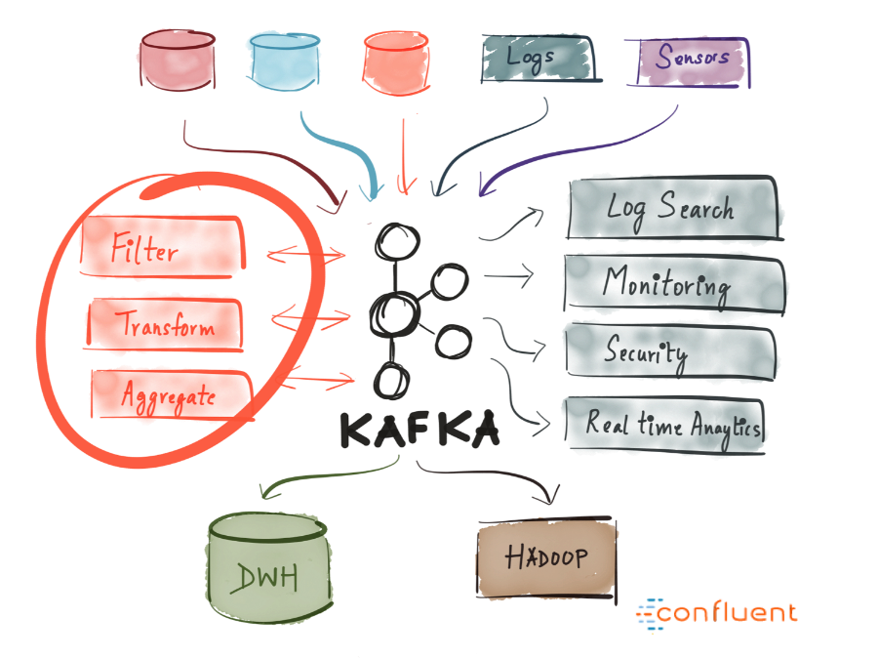
初识 Kafka
Kafka 是什么
Apache Kafka 是一款开源的消息引擎系统，也是一个分布式流计算平台，此外，还可以作为数据存储。
Kafka 发行版本
Apache Kafka：开源社区版本
Confluent Kafka：商用版本，集成了很多高级特性
Cloudera/Hortonworks Kafka：运维方便，主要用于云平台。
Notes:
Kafka 重大版本
0.8：正式引入了副本机制；至少升级到 0.8.2.2
0.9：增加了基础的安全认证 / 权限功能；新版本 Producer API 在这个版本中算比较稳定
0.10：引入了 Kafka Streams；至少升级到 0.10.2.2；修复了一个可能导致 Producer 性能降低的 Bug；使用新版本 Consumer API
0.11：提供幂等性 Producer API 以及事务；对 Kafka 消息格式做了重构；至少升级到 0.11.0.3
1.0 和 2.0：Kafka Streams 的改进

Slide 5
Kafka 设计目标
高性能
高可用
伸缩性
分区、分段、索引
顺序读写
零拷贝
页缓存
批量读写
数据压缩
pull 模式
持久化
副本机制
选举 Leader
集群
分区
Notes:
高性能
分区、分段、索引：基于分区机制提供并发处理能力。分段、索引提升了数据读写的查询效率。
顺序读写：使用顺序读写提升磁盘 IO 性能。
零拷贝：利用零拷贝技术，提升网络 I/O 效率。
页缓存：利用操作系统的 PageCache 来缓存数据（典型的利用空间换时间）
批量读写：批量读写可以有效提升网络 I/O 效率。
数据压缩：Kafka 支持数据压缩，可以有效提升网络 I/O 效率。
pull 模式：Kafka 架构基于 pull 模式，可以自主控制消费策略，提升传输效率。
高可用
持久化：Kafka 所有的消息都存储在磁盘，天然支持持久化。
副本机制：Kafka 的 Broker 集群支持副本机制，可以通过冗余，来保证其整体的可用性。
选举 Leader：Kafka 基于 ZooKeeper 支持选举 Leader，实现了故障转移能力。
伸缩性
分区：Kafka 的分区机制使得其具有良好的伸缩性。

Slide 6
Kafka 存储
02
Kafka 的逻辑存储
Kafka 的物理存储

Slide 7
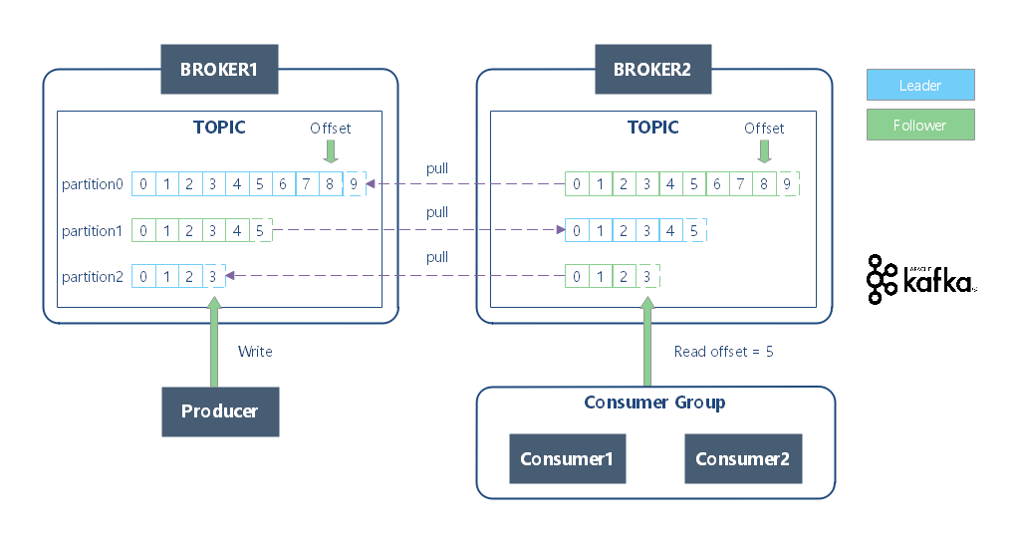
Kafka 逻辑存储
什么是分区？
Kafka 的逻辑存储采用三级结构，即：主题（Topic）、分区（Partition）、消息（Record）。
每个 Partition 都是一个单调递增的、不可变的日志记录，以不断追加的方式写入数据。
为什么要分区？
分区的作用就是提供负载均衡的能力，以实现系统的伸缩性，提高 Kafka 的并发吞吐能力。
Notes:
不同的分区能够被放置到不同节点的机器上，
而数据的读写操作也都是针对分区这个粒度而进行的，这样每个节点的机器都能独立地执行各自分区的读写请求。

Slide 8
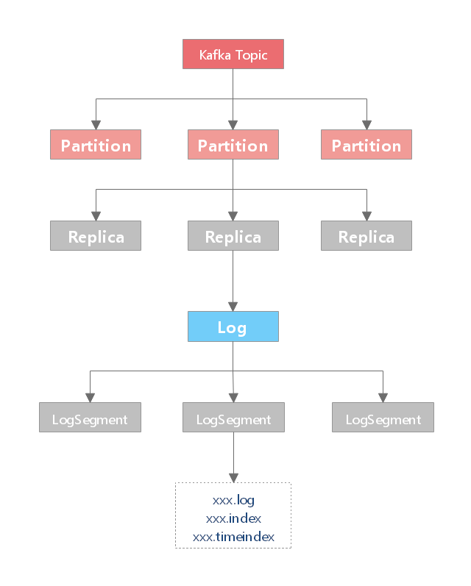
Kafka 物理存储
Log
Log 是 Kafka 用于表示日志文件的组件。每个 Partition 对应一个 Log 对象，在物理磁盘上则对应一个目录。
如：创建一个双分区的主题 test，那么，磁盘上对应的子目录为：test-0 和 test-1；
Segment
因为在一个大文件中查找和删除消息是非常耗时且容易出错的。所以，Kafka 将每个 Partition 切割成若干个片段，即日志段（Log Segment）。
Segment 文件可以分为两类：
日志数据文件（.log）
索引文件
偏移量索引文件（ .index ）
时间戳索引文件（ .timeindex ）
已终止事务的索引文件（.txnindex）：如果没有使用 Kafka 事务，则不会创建该文件
Notes:
LogSegment
默认每个 Segment 大小不超过 1G，且只包含 7 天的数据。
Segment 文件命名规则
Partition 全局的第一个 segment 从 0 开始，后续每个 segment 文件名为上一个 segment 文件最后一条消息的 offset 值。
数值最大为 64 位 long 大小，19 位数字字符长度，没有数字用 0 填充。

Slide 9
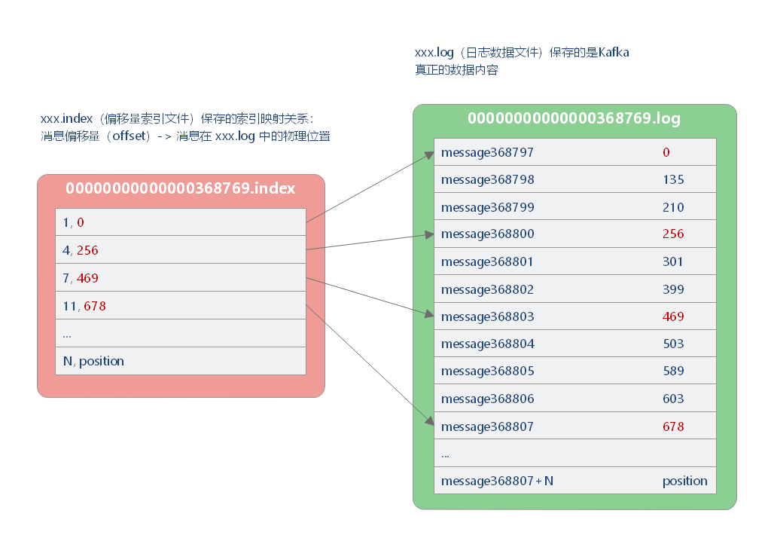
Kafka 索引
Kafka 允许消费者从任意有效的偏移量位置开始读取消息。
Kafka 为每个 Partition 都维护了一个索引（即 .index 文件），该索引将偏移量映射到片段文件以及偏移量在文件里的位置。
索引文件用于将偏移量映射成为消息在日志数据文件中的实际物理位置，每个索引条目由 offset 和 position 组成，每个索引条目可以唯一确定在各个分区数据文件的一条消息。
Kafka 根据指定的偏移量，使用二分法查询定位出该偏移量对应的消息所在的分段索引文件和日志数据文件。

Slide 10
Kafka 生产者
03
Kafka 如何发送消息？
Kafka 的消息结构是怎样的？

Slide 11
生产者发送流程（一）
生产者发送消息流程
序列化 - 发送前，生产者要先把键和值序列化。
分区 - 数据被传给分区器。分区器决定了一个消息被分配到哪个分区。
批次传输 - 接着，这条记录会被添加到一个队列批次中。这个队列的所有消息都会发送到相同的分区上。会由一个独立线程负责将这些记录批次发送到相应 Broker 上。
响应 - 服务器收到消息会返回一个响应。
序列化
分区
批次传输
响应
Notes:
（1）序列化 - 发送前，生产者要先把键和值序列化。
（2）分区 - 数据被传给分区器。分区器决定了一个消息被分配到哪个分区。
（3）批次传输 - 接着，这条记录会被添加到一个队列批次中。这个队列的所有消息都会发送到相同的主题和分区上。会由一个独立线程负责将这些记录批次发送到相应 Broker 上。
批次，就是一组消息，这些消息属于同一个主题和分区。
发送时，会把消息分成批次传输，如果每一个消息发送一次，会导致大量的网路开销。
（4）响应 - 服务器收到消息会返回一个响应。
成功，则返回一个 RecordMetaData 对象，它包含了主题、分区、偏移量；
失败，则返回一个错误。生产者在收到错误后，可以进行重试，重试次数可以在配置中指定。失败一定次数后，就返回错误消息。

Slide 12
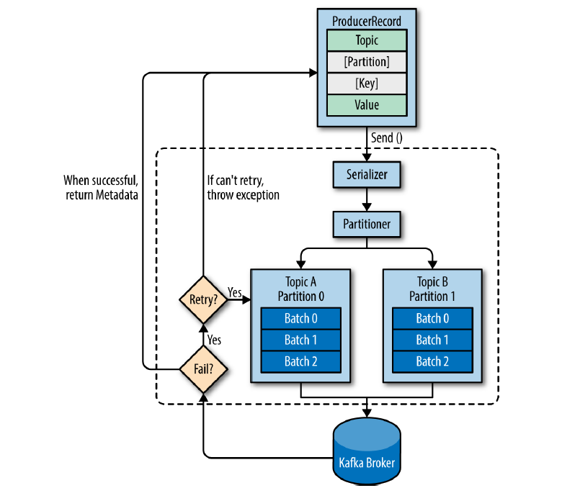
生产者发送流程（二）
如何确定分发的分区？
如果 ProducerRecord 指定了 Partition，则分区器什么也不做
没有 key：每隔一段时间，随机选择一个 partition。发送数据出错后会重新选择一个 partition。
指定了 key：对 key 求 hash，然后对 partition 数量求模。
Notes:
如何分区？
如果 ProducerRecord 指定了 Partition，则分区器什么也不做
没有 key 时的分发逻辑：每隔一段时间，随机选择一个 partition。发送数据出错后会重新选择一个 partition。
根据 key 分发：对 key 求 hash，然后对 partition 数量求模。

Slide 13
生产者管理连接
Apache Kafka 的所有通信都是基于 TCP 的。无论是生产者、消费者，还是 Broker 之间的通信都是如此。
何时创建 TCP 连接
何时关闭 TCP 连接
创建
关闭
创建 KafkaProducer 实例时
生产者更新集群的元数据信息之后，如果发现与某些 Broker 当前没有连接，那么它就会创建一个 TCP 连接。
发送消息时，Producer 发现尚不存在与目标 Broker 的连接，会创建一个 TCP 连接。
用户主动关闭
Kafka 自动关闭。在 connections.max.idle.ms 指定时间内，如果没有任何请求“流过”某个 TCP 连接，那么 Kafka 会主动帮你把该 TCP 连接关闭。如果设置该参数为 -1，TCP 连接将成为永久长连接。

Slide 14
Kafka 消费者
04
Kafka 为何选择 pull 模型？
Kafka 如何接收消息？
消费者和消费者群组？
什么是分区再均衡？
为何要分区再均衡？

Slide 15
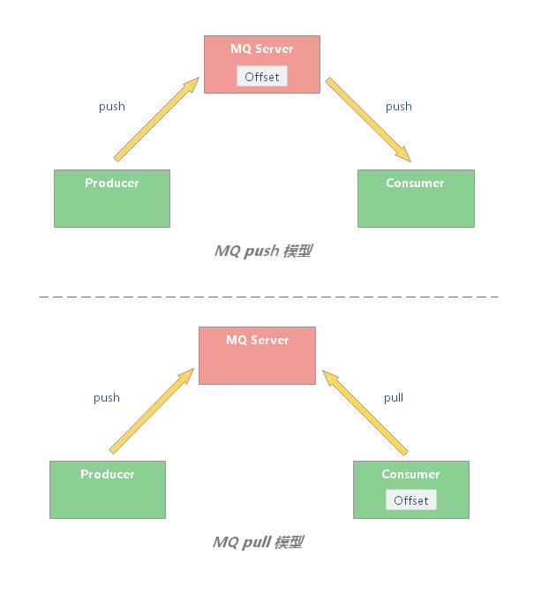
Pull 模式
Kafka 消费消息采用的是 pull 模式。
push 模式
优点：同步数据较为实时
缺点：由 broker 决定消息推送的速率，对于不同消费速率的consumer就不太好处理了。push模式下，当broker推送的速率远大于consumer消费的速率时，consumer恐怕就要崩溃了。
pull 模式
优点：consumer可以根据自己的消费能力自主的决定消费策略
缺点：如果broker没有可供消费的消息，将导致consumer不断在循环中轮询，直到新消息到达。为了避免这点，Kafka有个参数可以让consumer阻塞直到新消息到达

Slide 16
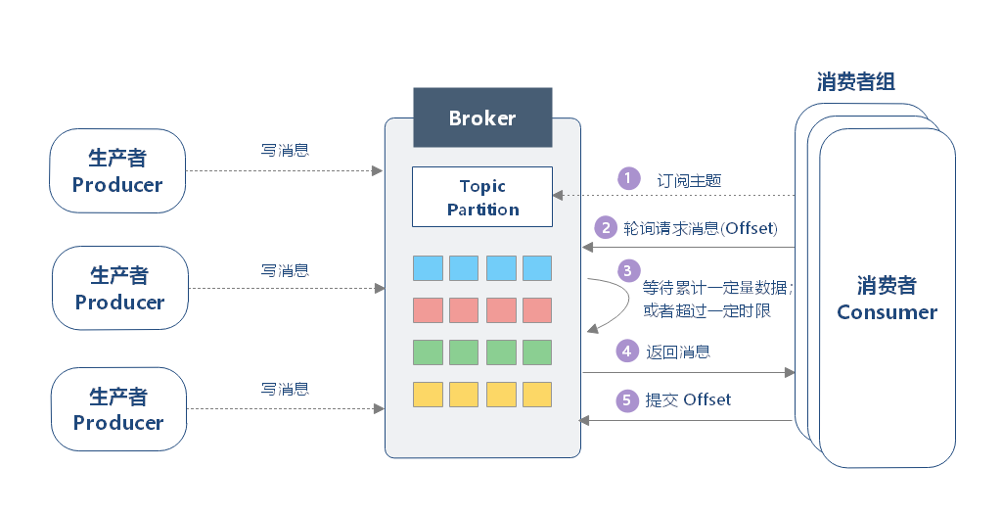
消费者消费流程
Notes:
一条消息只有被提交，才会被消费者获取到。
消费者通过 customer.poll(time) 中设置等待时间
Broker 会等待累计一定量数据，然后发送给消费者。这样可以减少网络开销。
poll 除了获取消息外，还有其他作用：
发送心跳信息。消费者通过向被指派为群组协调器的 Broker 发送心跳来维护他和群组的从属关系，当机器宕掉后，群组协调器触发再均衡。

Slide 17
消费者群组（一）
01
02
03
04
消费者群组的作用
消费者和消费者群组
同群组不能重复消费
不同消费者群组
消费者群组是 Kafka 提供的可扩展且具有容错性的消费者机制。
一个群组里的消费者订阅同一个主题，主题有多个分区，每个分区只能隶属于消费者群组中的一个消费者
一条消息只能被同一消费者组中的一个消费者实例消费
不同消费者群组之间互不影响

Slide 18
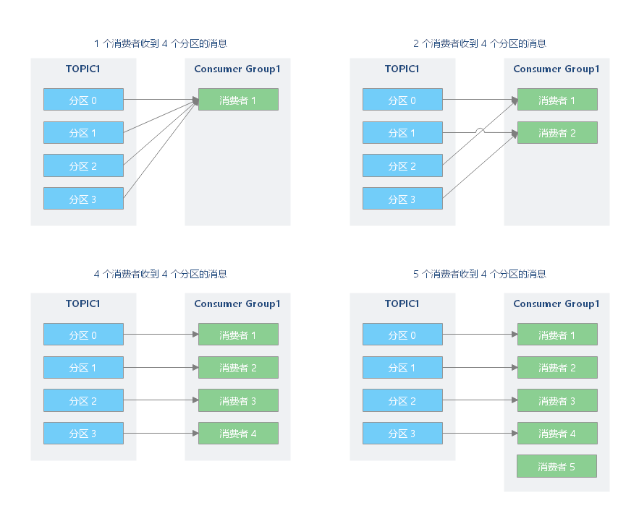
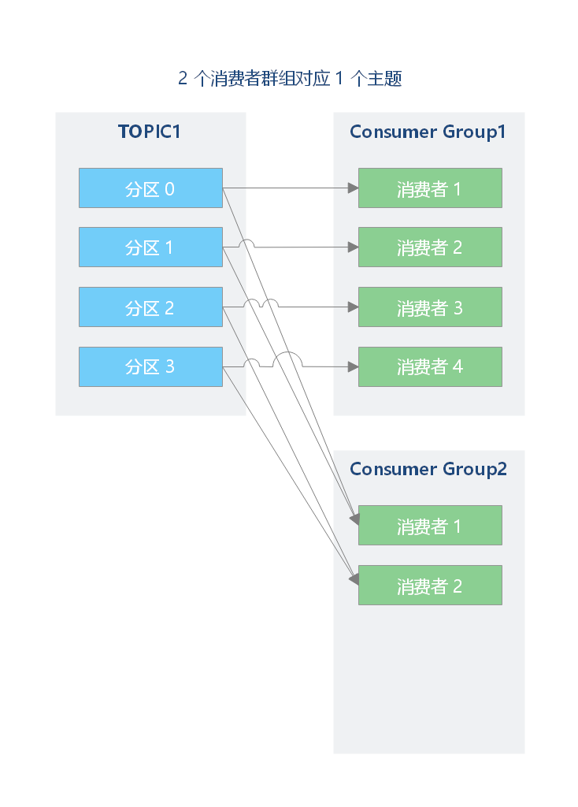
消费者群组（二）

Slide 19
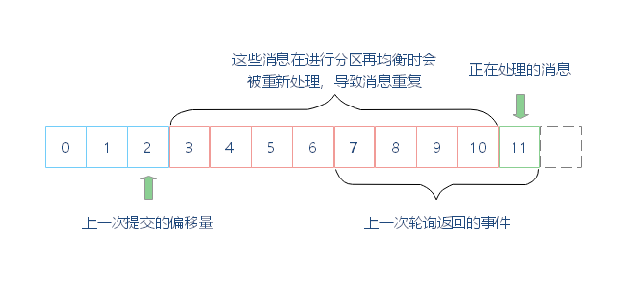
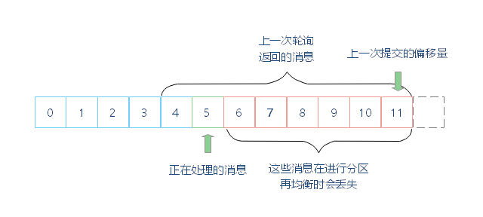
偏移量（一）
更新分区当前位置的操作叫作提交偏移量。
如果消费者一直处于运行状态，那么偏移量就没有什么用处。不过，如果消费者发生崩溃或有新的消费者加入群组，就会触发分区再均衡，完成再均衡后，每个消费者可能分配到新的分区，而不是之前处理的那个。
为了能够继续之前的工作，消费者需要读取每个分区最后一次提交的偏移量，然后从偏移量指定的地方继续处理。
如果提交的偏移量小于客户端处理的最后一个消息的偏移量，那么处于两个偏移量之间的消息就会被重复处理
如果提交的偏移量大于客户端处理的最后一个消息的偏移量，那么处于两个偏移量之间的消息将会丢失
Notes:
每次调用 `poll()` 方法，它总是会返回由生产者写入 Kafka 但还没有被消费者读取过的记录，Kafka 因此可以追踪哪些记录是被哪个群组的哪个消费者读取的。

Slide 20
偏移量（二）
旧
新
老版本的 Consumer Group 把偏移量保存在 ZooKeeper 中。ZooKeeper 是一个分布式的协调服务框架，Kafka 重度依赖它实现各种各样的协调管理。
这种方案的问题在于：ZooKeeper 其实并不适合进行高频的写操作，而 Consumer Group 的偏移量更新却是一个非常频繁的操作。这种大吞吐量的写操作会极大地拖慢 ZooKeeper 集群的性能。
消费者向一个叫做 _consumer_offsets 的特殊主题发送消息，消息里包含每个分区的偏移量。
_consumer_offsets 主题的 Key 中应该保存 3 部分内容：<Group ID，主题名，分区号 >。
通常来说，当 Kafka 集群中的第一个 Consumer 程序启动时，Kafka 会自动创建偏移量主题。偏移量主题就是普通的 Kafka 主题，那么它自然也有对应的分区数。
VS
VS

Slide 21
分区再均衡（一）
——什么是分区再均衡
分区的所有权从一个消费者转移到另一个消费者，这样的行为被称为分区再均衡（Rebalance）。分区再均衡实现了消费者群组的高可用性和伸缩性。
分区再均衡本质上是一种协议，规定了一个消费者群组的所有消费者如何达成一致，来分配订阅 Topic 的每个分区。
分区再均衡期间，消费者无法读取消息，造成整个消费者群组一小段时间的不可用。

Slide 22
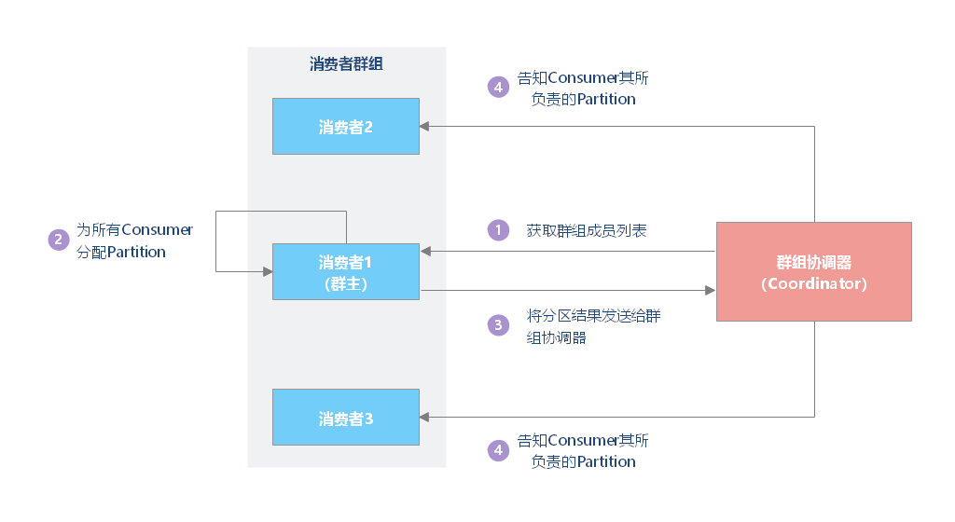
分区再均衡（二）
——分区再均衡流程
分区再均衡的流程
Notes:
分区再均衡是通过消费者群组中的称为“群主”消费者客户端进行的。
什么是群主呢？第一个加入群组的消费者将成为“群主”。群主从协调器那里获取群组的活跃成员列表，并负责给每一个消费者分配分区。
每个消费者只能看到自己的分配信息，只有群主知道所有消费者的分配信息。
消费者通过向被指派为群组协调器的 Broker 定期发送心跳来维持它们和群组的从属关系以及它们对分区的所有权。
分配分区有两种策略策略：Range 和 RoundRobin
Range 策略，就是把若干个连续的分区分配给消费者。
RoundRoin 策略，就是把所有分区逐个分给消费者。

Slide 23
分区再均衡（三）
——分区再均衡发生时机
订阅主题数量发生变化
如果使用正则表达式的方式订阅主题，这时创建一个满足正则条件的主题，就会触发分区再均衡。
消费者群组成员数发生变更
订阅主题的分区数发生变更
比如有新的 Consumer 加入群组或者离开群组，或者是有 Consumer 实例崩溃被“踢出”群组。
当分区数增加时，就会触发订阅该主题的所有 Group 开启分区再均衡。
Notes:
消费者群组成员数发生变更。比如有新的 Consumer 加入群组或者离开群组，或者是有 Consumer 实例崩溃被“踢出”群组。
新增消费者。consumer 订阅主题之后，第一次执行 poll 方法
移除消费者。执行 consumer.close() 操作或者消费客户端宕机，就不再通过 poll 向群组协调器发送心跳了，当群组协调器检测次消费者没有心跳，就会触发再均衡。
订阅主题数发生变更。Consumer Group 可以使用正则表达式的方式订阅主题，比如 consumer.subscribe(Pattern.compile(“t.*c”)) 就表明该 Group 订阅所有以字母 t 开头、字母 c 结尾的主题。在 Consumer Group 的运行过程中，你新创建了一个满足这样条件的主题，那么该 Group 就会发生 Rebalance。
订阅主题的分区数发生变更。Kafka 当前只能允许增加一个主题的分区数。当分区数增加时，就会触发订阅该主题的所有 Group 开启 Rebalance。
新增 broker。如重启 broker 节点
移除 broker。如 kill 掉 broker 节点

Slide 24
分区再均衡（四）
——如何避免分区再均衡
分区再均衡的代价很高，应该尽量避免分区再均衡
未及时发送心跳：合理设置 session.timeout.ms 和 heartbeat.interval.ms 的值
消费时间过长：消费者端根据实际情况设置 max.poll.interval.ms
GC 参数：以上两点都没问题时，考虑是否有频繁 GC
3
分区再均衡太慢了
2
每次都是所有消费者共同参与
1
再均衡期间，所有消费者都会停止消费
Notes:
订阅主题数量发生变化
订阅主题的分区数发生变化
——这两种情况无可避免
“消费者群组成员数发生变更”有两种情况，消费者并没有宕机，但也被视为消亡：
未及时发送心跳——将超时时间 session.timeout.ms 设大一点
消费时间过长——max.poll.interval.ms 设大一点

Slide 25
Kafka 集群
05
Kafka 如何读写分区？
Kafka Broker 如何处理请求？
Kafka 如何管理集群？

Slide 26
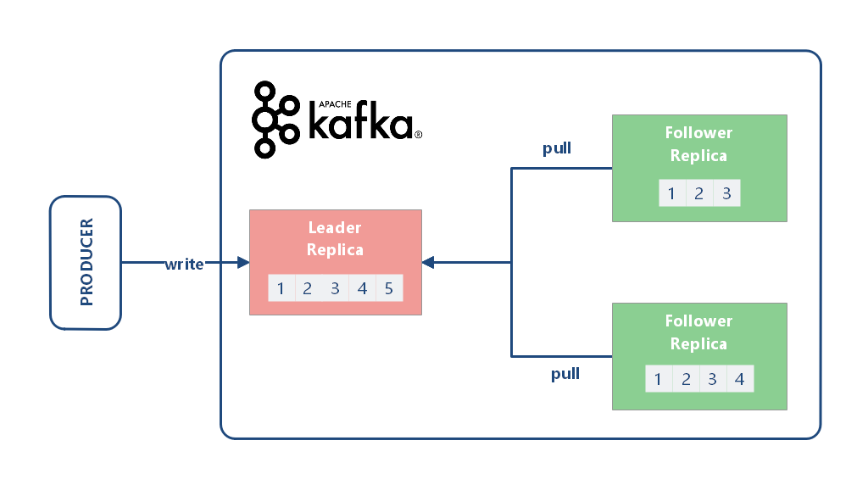
Kafka 分区和 Broker
Leader 处理一切对 Partition 的读写请求。
Follower 唯一的任务就是从 Leader 那里复制消息，保持与 Leader 一致的状态。和 Leader 同步的副本称为同步副本（In-sync Replicas，ISR）
如果 Leader 宕机，其中一个 Follower 会被选举为新的 Leader。
Notes:
为了与 Leader 保持同步，Follower 向 Leader 发起获取数据的请求，这种请求与消费者为了读取消息而发送的请求是一样的。
请求消息里包含了 Follower 想要获取消息的偏移量，而这些偏移量总是有序的。
Leader 另一个任务是搞清楚哪个 Follower 的状态与自己是一致的。
通过查看每个 Follower 请求的最新偏移量，Leader 就会知道每个 Follower 复制的进度。
如果跟随者在 10s 内没有请求任何消息，或者虽然在请求消息，但是在 10s 内没有请求最新的数据，那么它就会被认为是不同步的。

Slide 27
选举分区Leader
因为 Leader 副本天然就在 ISR 中，如果 ISR 为空了，就说明 Leader 副本也“挂掉”了，Kafka 需要重新选举一个存活的 ISR 副本，将其作为新的 Leader。
所有不在 ISR 中的存活副本都称为非同步副本。选举这种副本的过程称为 Unclean 领导者选举。
Broker 端参数 unclean.leader.election.enable 控制是否允许 Unclean 领导者选举。
开启 Unclean 领导者选举可能会造成数据丢失，但好处是：它使得 Leader 副本一直存在，不至于停止对外提供服务，因此提升了高可用性。
反之，禁止 Unclean 领导者选举的好处在于维护了数据的一致性，避免了消息丢失，但牺牲了高可用性。
Notes:
ISR 是一个动态调整的集合，会不断将同步副本加入集合。
如果一个副本是不同步的，在 Leader 失效时，就不可能成为新的 Leader——毕竟它没有包含全部的消息。
通常来说，非同步副本落后 Leader 太多，因此，如果选择这些副本作为新 Leader，就可能出现数据的丢失。
毕竟，这些副本中保存的消息远远落后于老 Leader 中的消息。在 Kafka 中，选举这种副本的过程称为 Unclean 领导者选举。

Slide 28
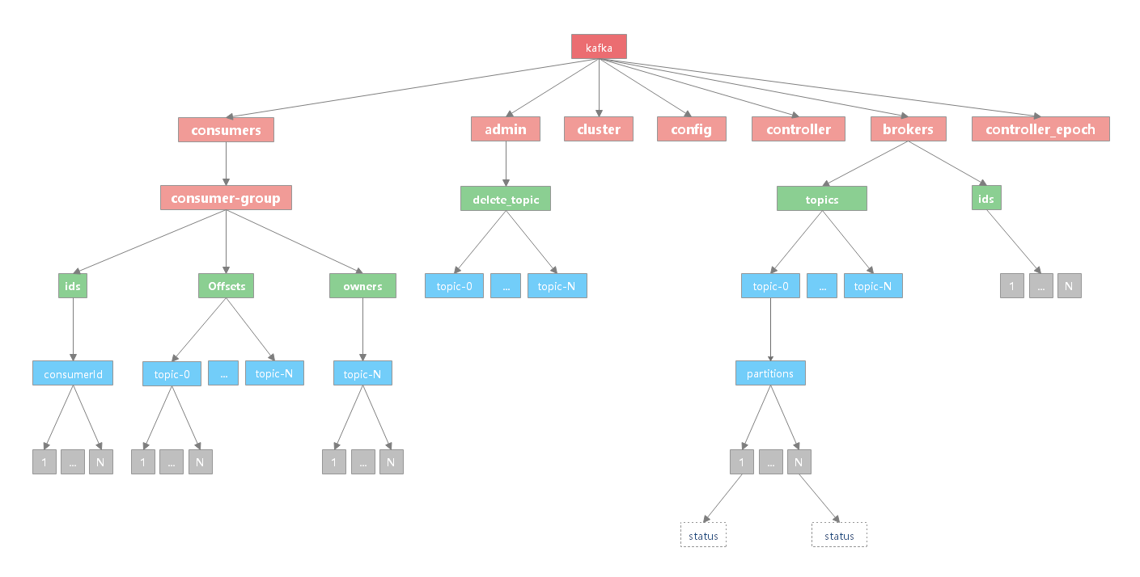
Kafka 控制器
Kafka 控制器其实就是一个 Broker。
控制器的主要作用是在 ZooKeeper 的帮助下管理和协调整个 Kafka 集群。
控制器的作用
Topic 管理（创建、删除、增加分区）
分区重分配
选举 Leader
集群成员管理
向其他 Broker 提供元数据
Notes:
admin：存储管理信息。主要为删除主题事件，分区迁移事件，优先副本选举，信息 (一般为临时节点)
brokers：存储 Broker 相关信息。broker 节点以及节点上的主题相关信息
cluster：存储 kafka 集群信息
config：存储 broker，client，topic，user 以及 changer 相关的配置信息
consumers：存储消费者相关信息
controller：存储控制器节点信息
controller_epoch：存储控制器节点当前的年龄（说明控制器节点变更次数）

Slide 29
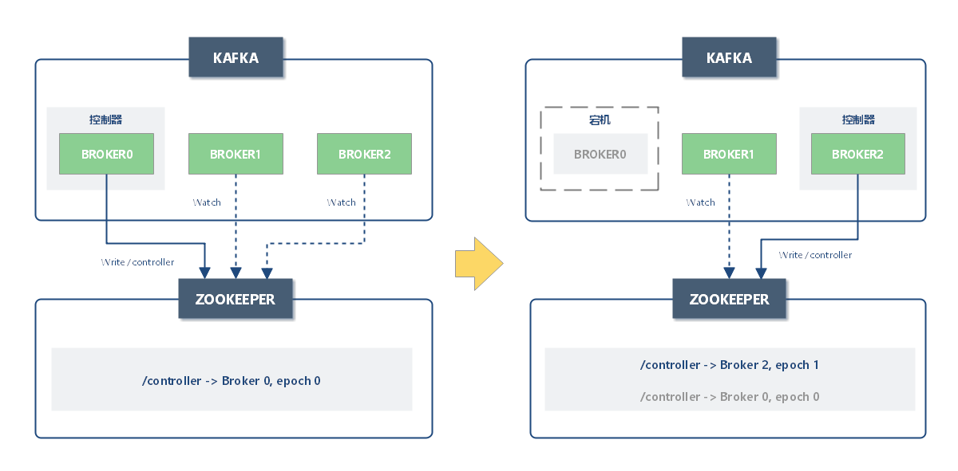
Kafka 控制器选举
Kafka 依赖 ZooKeeper 来完成 Kafka 控制器的选举
Notes:
第一个在 ZooKeeper 中成功创建 /controller 临时节点的 Broker 会被指定为控制器。
其他 Broker 在控制器节点上创建 Zookeeper watch 对象。
如果控制器被关闭或者与 Zookeeper 断开连接，Zookeeper 临时节点就会消失。集群中的其他 Broker 通过 watch 对象得到状态变化的通知，它们会尝试让自己成为新的控制器。
第一个在 Zookeeper 里创建一个临时节点 /controller 的 Broker 成为新控制器。其他 Broker 在新控制器节点上创建 Zookeeper watch 对象。
每个新选出的控制器通过 Zookeeper 的条件递增操作获得一个全新的、数值更大的 controller epoch。其他节点会忽略旧的 epoch 的消息。以此，避免“脑裂”
当控制器发现一个 Broker 已离开集群，并且这个 Broker 是某些 Partition 的 Leader。此时，控制器会遍历这些 Partition，并用轮询方式确定谁应该成为新 Leader，随后，新 Leader 开始处理生产者和消费者的请求，而 Follower 开始从 Leader 那里复制消息。

Slide 30
Kafka 可靠传输
06
Kafka 如何保证消息不丢失？
Kafka 如何避免重复消息？
Kafka 如何保证消息有序？
Kafka 消息积压了如何处理？

Slide 31
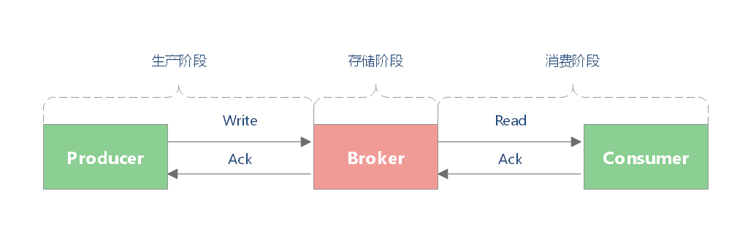
消息不丢失
一条消息从生产到消费，可以划分三个阶段：
生产阶段：Producer 创建消息，并通过网络发送给 Broker。
存储阶段：Broker 收到消息并存储，如果是集群，还要同步副本给其他 Broker。
消费阶段：Consumer 向 Broker 请求消息，Broker 通过网络传输给 Consumer。
这三个阶段都可能丢失数据，所以要保证消息丢失，就需要任意一环都保证可靠。

Slide 32
消息不丢失——存储阶段
Kafka 只对“已提交”的消息（committed message）做有限度的持久化保证。
副本机制：Kafka 的副本机制是 Kafka 可靠性保证的核心。
副本数：副本数越多，数据可靠性越高；但由于副本数增多，也会增加同步副本的开销，可能会降低集群的可用性。一般，建议设为 3，这也是 Kafka 的默认值。
不完全的选主： unclean.leader.election.enable 用于控制是否支持不同步的副本参与选举 Leader。允许不同步的副本成为 Leader（即不完全的选举），那么将面临丢失消息的风险；等待原先的 Leader 重新上线，则降低了可用性。
最少同步副本： min.insync.replicas 控制的是消息至少要被写入到多少个副本才算是“已提交”。
Notes:
Kafka 只对“已提交”的消息（committed message）做有限度的持久化保证
“已提交”——只有当消息被写入分区的若干同步副本时，才被认为是已提交的。
为什么是若干个 Broker 呢？这取决于你对“已提交”的定义。你可以选择只要 Leader 成功保存该消息就算是已提交，也可以是令所有 Broker 都成功保存该消息才算是已提交（通过 acks 来配置）。
只要还有一个副本是存活的，那么已提交的消息就不会丢失。
消费者只能读取已提交的消息。

Slide 33
消息不丢失——生产阶段
Kafka 有三种发送方式：同步、异步、异步回调。
同步方式能保证消息不丢失，但性能太差；
异步方式发送消息，通常会立即返回，但消息可能丢失。
推荐方案是：异步回调方式。这种方式性能较好，并且 callback（回调）能准确地告诉你消息是否真的提交成功了。一旦出现消息提交失败的情况，你就可以有针对性地进行处理。
ACK
acks=0、acks=1 都有丢失数据的风险。
acks=all 意味着会等待所有同步副本都收到消息。
重试
可重试错误：通过重试可以解决问题。
不可重试错误：即使重试，也无法解决问题。
错误处理
开发者需要自行处理的错误。
Notes:
可重试错误，如：LEADER_NOT_AVAILABLE，主副本不可用，可能过一段时间，集群就会选举出新的主副本，重试可以解决问题。
不可重试错误，如：INVALID_CONFIG，即使重试，也无法改变配置选项，重试没有意义。

Slide 34
消息不丢失——消费阶段
消费者只能读取已提交的消息。这就保证了消费者接收到消息时已经具备了数据一致性。
消费者唯一要做的是确保哪些消息是已经读取过的，哪些是没有读取过的（通过提交的偏移量来判断）。
自动提交偏移量，无法保证丢失消息或重复消息问题，所以，一般关闭 enable.auto.commit。
手动提交偏移量，需要考虑以下问题：
必须在处理完消息后再发送确认（提交偏移量），不要收到消息立即确认。
提交频率是性能和重复消息数之间的权衡
分区再均衡
消费可能需要重试机制
超时处理
消费者可能需要维护消费状态，如：处理完消息后，记录在数据库中。
幂等性设计
Notes:
幂等性设计
写数据库：根据主键判断记录是否存在
写 Redis：set 操作天然具有幂等性
复杂的逻辑处理，则可以在消息中加入全局 ID

Slide 35
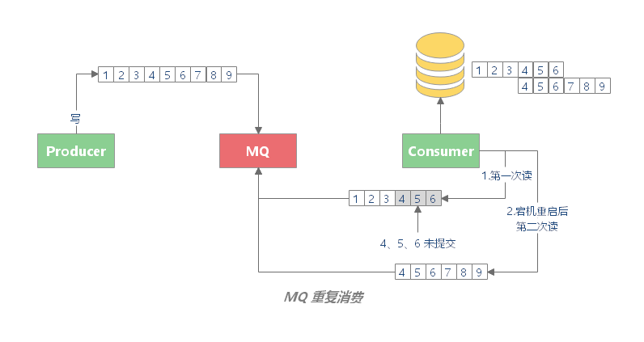
重复消息
一般解决重复消息的办法是，在消费端，保证消费消息的操作具备幂等性。
利用数据库的唯一约束实现幂等
为更新的数据设置前置条件
记录并检查操作
Notes:
利用数据库的唯一约束实现幂等：关系型数据库可以使用 INSERT IF NOT EXIST 语句；Redis 可以使用 SETNX 命令
为更新的数据设置前置条件：
如果满足条件就更新数据，否则拒绝更新数据，在更新数据的时候，同时变更前置条件中需要判断的数据。
给数据增加一个版本号属性，每次更数据前，比较当前数据的版本号是否和消息中的版本号一致。
记录并检查操作：
在执行数据更新操作之前，先检查一下是否执行过这个更新操作。
需要注意的是，“检查消费状态，然后更新数据并且设置消费状态”中，三个操作必须作为一组操作保证原子性，才能真正实现幂等，否则就会出现 Bug。这一组操作可以通过分布式事务或分布式锁来保证其原子性。

Slide 36
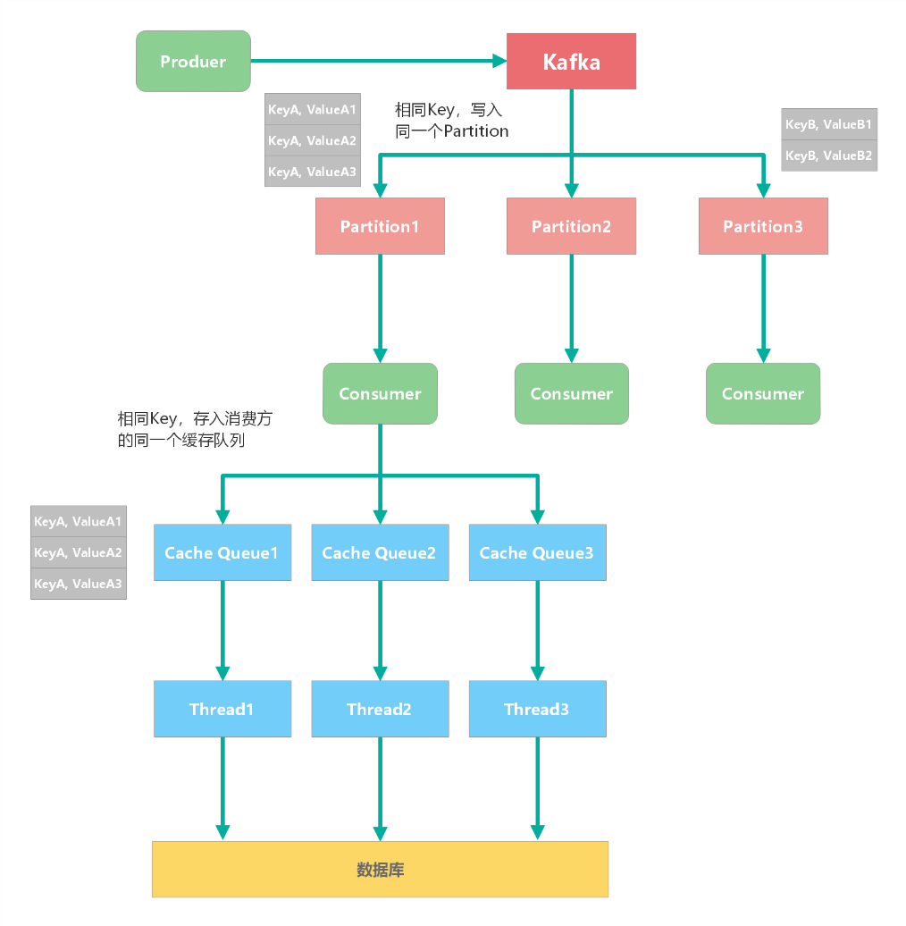
消息有序性
方案一、单 Partition
优点：简单粗暴。开发者什么也不用做。
缺点：使用单 Partition，会严重限制 Kafka 的吞吐量。
方案二、同一个 key 的消息发送给指定 Partition
生产者端显示指定 key 发往一个指定的 Partition，就可以保证同一个 key 在这个 Partition 中是有序的。
接下来，消费者端为每个 key 设定一个缓存队列，然后让一个独立线程负责消费指定 key 的队列，这就保证了消费消息也是有序的。
Notes:
单 Partition：作为分布式消息引擎，限制并发能力，显然等同于自废武功，所以，这个方案几乎是不可接受的。

Slide 37
消息积压
先修复消费者，然后停掉当前所有消费者。
新建 Topic，扩大分区，以提高并发处理能力。
创建临时消费者程序，并部署在多节点上，扩大消费处理能力。
最后处理完积压消息后，恢复原先部署架构。

Slide 38
回顾
Kafka 分区有什么作用？Kafka 如何分区？
Kafka 的分区再均衡有什么作用？如何分区再均衡？
Kafka 如何实现副本机制？Kafka 如何选举 Leader?
Kafka 如何保证消息不丢失？如何保证不重复消费？如何保证消息有序？如何处理消息积压？

Slide 39
感谢聆听

